Slide 1
Výukový materiál v rámci projektu OPVK 1.5 Peníze středním školám Číslo projektu: CZ.1.07/1.5.00/34.0883 Název projektu: Rozvoj vzdělanosti Číslo šablony: III/2 Datum vytvoření: 4. 4. 2013 Autor: Ing. Ivana Náplavová Určeno pro předmět: První pomoc Tematická oblast: Poranění a akutní stavy Obor vzdělání: Masér sportovní a rekondiční 69-41-L/002 1. ročník Název výukového materiálu: Výuková prezentace: Poranění břicha, poranění pánve. Popis využití: Pronikající a nepronikající poranění, příčiny, příznaky, první pomoc, úkoly pro žáky Čas: 15 minut
VY_32_INOVACE_PPM15560NÁP

Slide 2
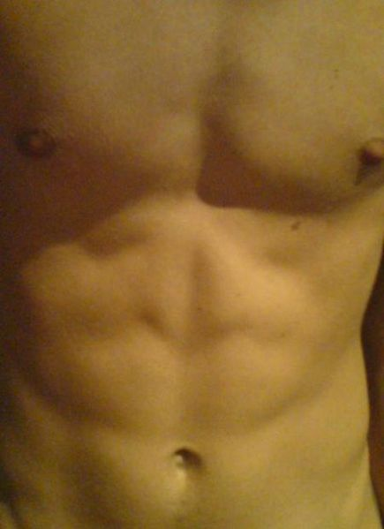
Poranění břicha
1) otevřená – pronikající (penetrující)
2) tupá – nepronikající (nepenetrující)
1) otevřená poranění břicha
rány různého rozsahu
Příčiny:
bodné zbraně
střelné zbraně
Příznaky:
z rány vytéká krev
může být smíšena se žlučí či střevním obsahem
z rány vyhřezávají střevní kličky
rozvíjejí se příznaky šoku
http://www.morguefile.com/archive/display/216541
http://commons.wikimedia.org/wiki/File:Belly!.jpg

Slide 3
První pomoc
postiženého při vědomí uložíme na záda s pokrčenými dolními končetinami
při vyhřeznutí orgánů z dutiny břišní se je nikdy nesnažíme vpravovat zpět ani se jich zbytečně nedotýkáme
vyhřezlé orgány sterilně kryjeme a lehce přifixujeme
předměty uvízlé v ráně se nesnažíme odstranit – fixujeme je v dané poloze
postiženému nedáváme nic pít ani jíst
provádíme protišoková opatření
zajistíme příjezd ZZS
http://commons.wikimedia.org/wiki/File:CZ-IJ03_Prvn%C3%AD_pomoc.jpg
Ránu nikdy nerozevíráme, nesondujeme!

Slide 4
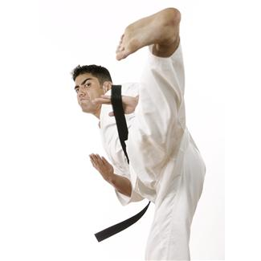
2) Tupá poranění břicha
mohou být způsobeny nárazem na břicho
kopnutí
pád na hranu
úder tupým předmětem
Existuje reálné podcenění úrazu!!!
http://office.microsoft.com/cs-cz/images/results.aspx?qu=kop&ex=1#ai:MP900409514|
bývají příčinou poranění nitrobřišních orgánů
může dojít k natržení trávicí trubice
k vytékání obsahu trávicí trubice do dutiny břišní
ú
Hledání na internetu:
Čas: 3 minuty
Vysvětlete pojem: dvojdobá ruptura.

Slide 5
Řešení:
Dvojdobá ruptura: jater nebo sleziny
nejprve krvácení pod pouzdro těchto orgánů
teprve s časovým odstupem následuje protržení pouzdra
další krvácení s rozvojem šoku
Příznaky nepronikajícího poranění břicha:
bolest břicha, často nabírá na intenzitě
návaly na zvracení nebo zvracení
rozvíjí se známky šoku
neklid
malátnost
spavost
rychlé dýchání
špatně hmatný tep na periferii
Příznaky se mohou projevit až několik hodin po úrazu!!!!

Slide 6
První pomoc
postiženého uložíme do úlevové polohy na zádech, s podloženou hlavou, pokrčenými a podloženými dolními končetinami
studený obklad nebo vak s ledem (nepokládáme přímo na kůži, vždy podložit)
nepodávat žádné tekutiny ústy
protišoková opatření
sledovat základní životní funkce
zajistit příjezd ZZS
http://commons.wikimedia.org/wiki/File:CZ-IJ03_Prvn%C3%AD_pomoc.jpg
http://office.microsoft.com/cs-cz/images/results.aspx?qu=voda&ex=1#ai:MC900441752|

Slide 7
ú
Čas: 2 minuty
Přiřaďte polohy:
1
a) začínající a rozvíjející se šok
Řešení:
1 – c)
2 – d)
3 – a)
4 – b)
2
b) poloha při zlomenině pánve a šoku
3
c) u postižených s poraněním dolních končetin
4
d) u postižených při vědomí s poraněním mozku a očí

Slide 8
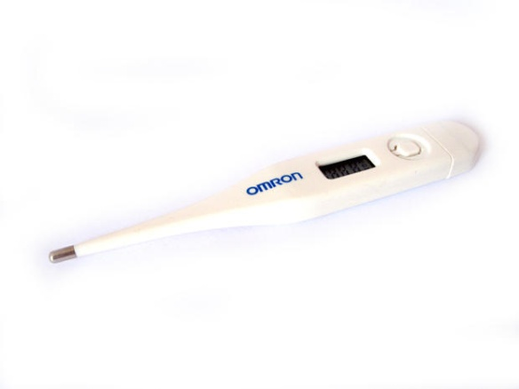
Náhlé bolesti břicha
Příznaky závažného stavu:
šok
zvracení (krve)
vysoká horečka
http://www.morguefile.com/archive/display/642802
První pomoc
zajistíme tělesný klid postiženého a psychicky ho uklidňujeme
uložíme postiženého do úlevové polohy
nepodáváme postiženému nic k jídlu a pití
provádíme protišoková opatření
zajistíme příjezd ZZS
http://commons.wikimedia.org/wiki/File:CZ-IJ03_Prvn%C3%AD_pomoc.jpg

Slide 9
Poranění pánve - zlomenina
První pomoc
postiženého ošetřujeme v poloze vleže na tvrdé podložce
manipulujeme s ním velice opatrně,
nešetrnou manipulací můžeme způsobit poranění vnitřních orgánů
a vnitřní krvácení
pánev stáhneme širokým pruhem látky nebo šátky
mezi kolena a kotníky postiženého vložíme stočené obinadlo nebo jiný obvazový materiál jako vypodložení a svážeme je šátky
dolní končetiny jsou pokrčeny v kyčlích a kolenou tak, aby bérce byly rovnoběžně s podložkou
nebo je odložíme pod koleny tak, aby se paty nedotýkaly podložky
protišoková opatření
zajistíme ZZS (transport je možný jen v popsané poloze, nelze postiženého transportovat v osobním autě
http://commons.wikimedia.org/wiki/File:CZ-IJ03_Prvn%C3%AD_pomoc.jpg
Hrozí nebezpečí vykrvácení!!!
(ztráta krve 2 000 – 2 500 ml)

Slide 10
Zdroje:
Beránková, M. - Fleková, A. – Holzhauserová, B.: První pomoc. Praha, Informatorium 2007.
Krivaničová, J. a kol.: Domácí lékař. Praha, Avicenum 1991.
Zemanová, J.: První pomoc pro učitele ZŠ a SŠ. Ostrava 2006.

